Slide 1


Za głośno za energetycznie

Slide 2

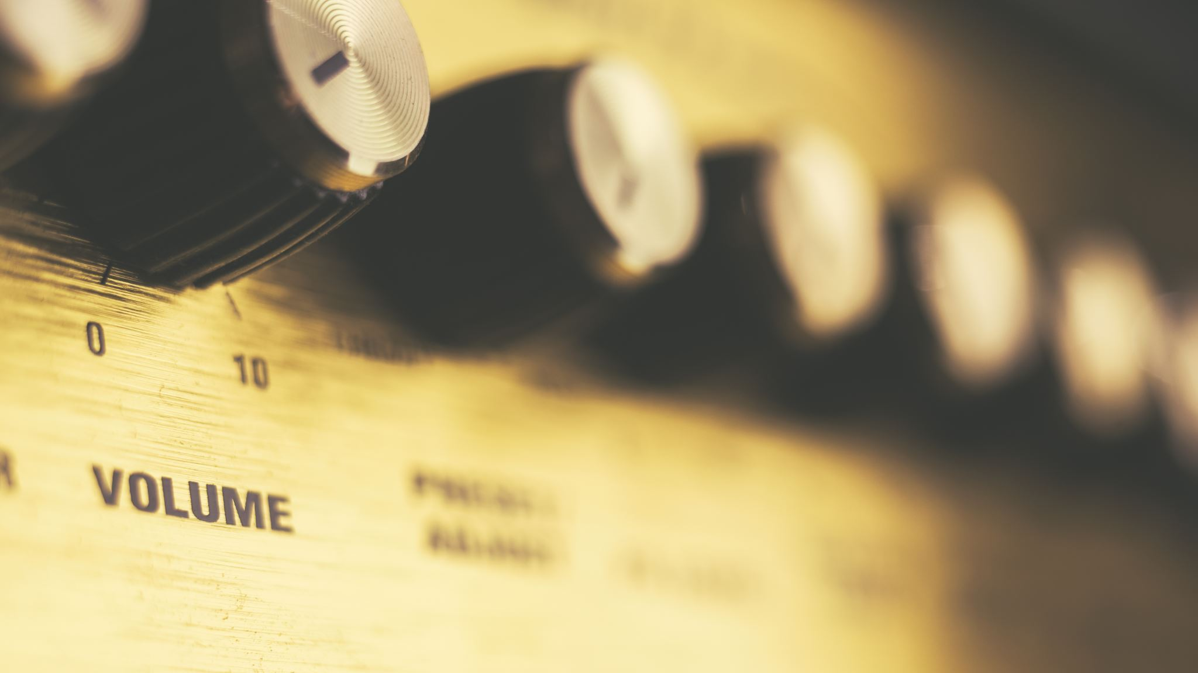



Za głośno

Slide 3
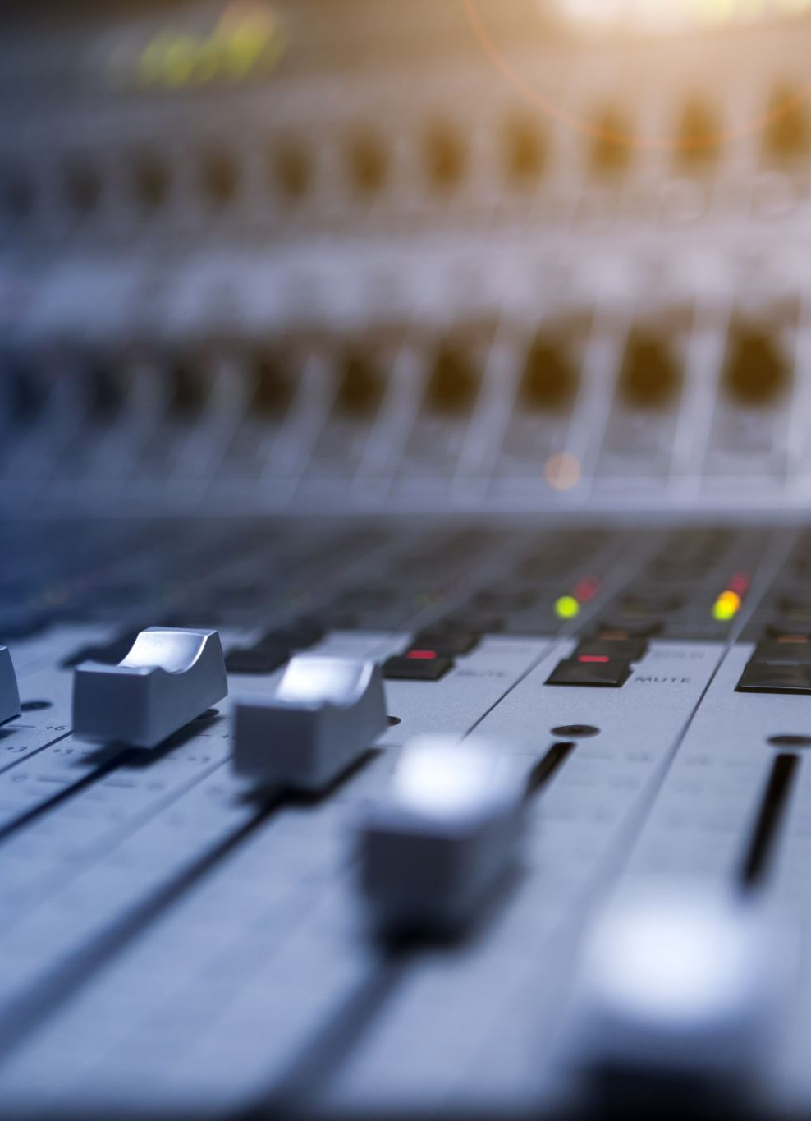
Obecnie ponad 1 mld nastolatków oraz ludzi młodych ryzykuje utratę lub pogorszenie słuchu zarówno z powodu zbyt częstego słuchania głośnej muzyki, jak i narażenia na tzw. smog akustyczny, czyli na otaczające nas wszędzie dźwięki, będące ogromnym obciążeniem dla słuchu i całego organizmu.
Raport alarmuje, że prawie co druga osoba w wieku 12-35 lat może utracić słuch z powodu zbyt częstego używania słuchawek. Na głośne, potencjalnie szkodliwe dźwięki podczas oglądania telewizji lub wideo, w czasie przebywania w barze lub klubie, a także podczas koncertów i widowisk artystycznych jest narażona większość z nas.

Slide 4
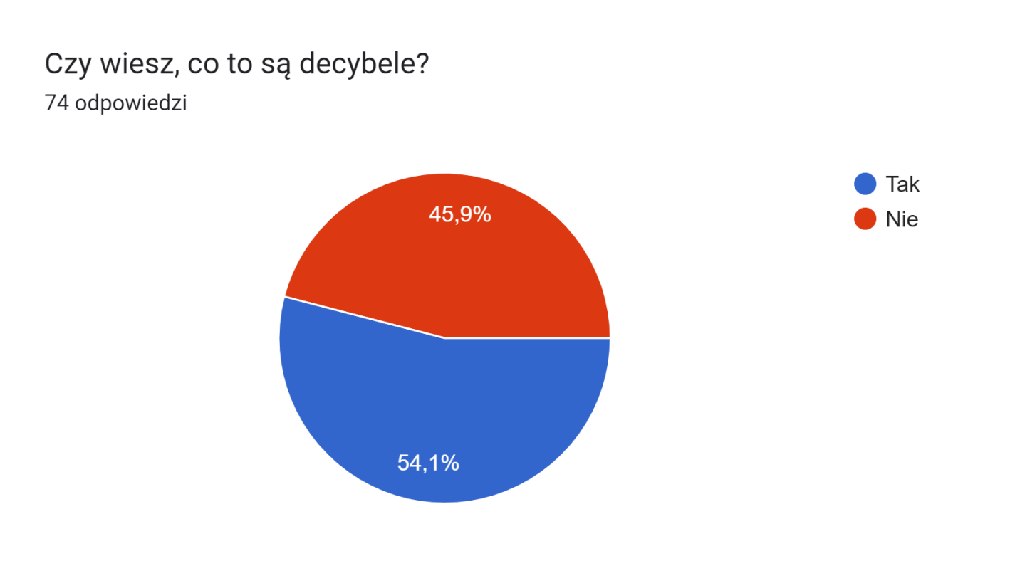
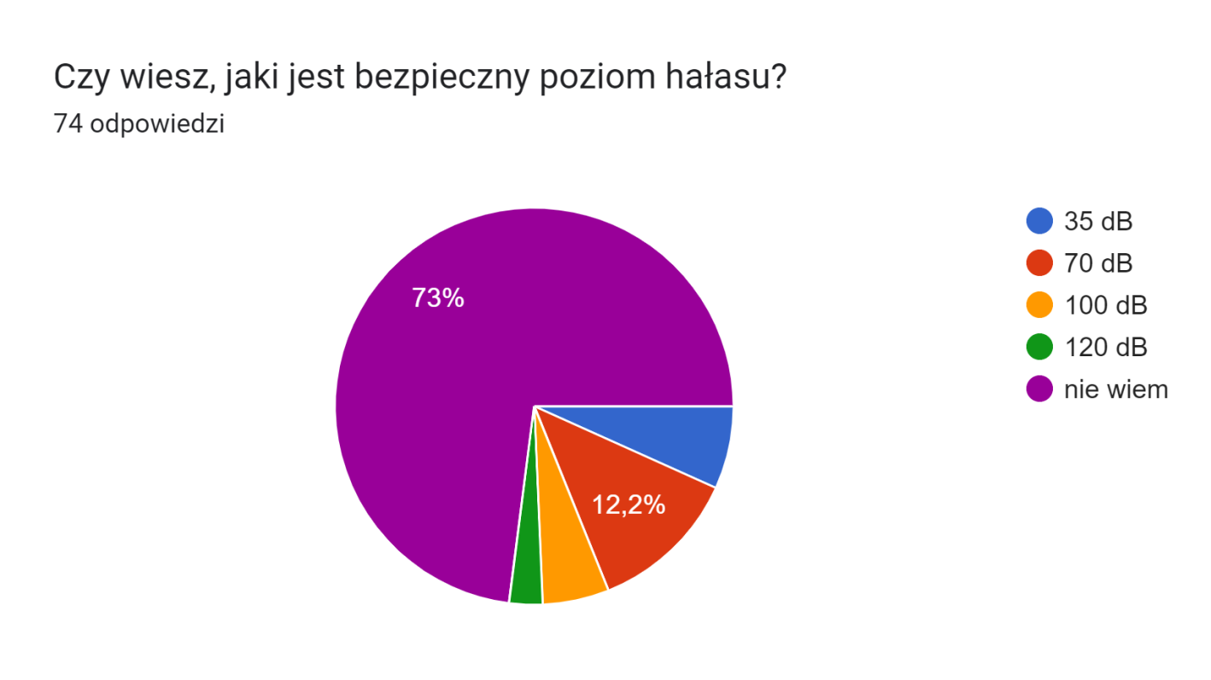
Ankieta dla klas 4-8
Trochę ponad połowa uczniów wiedziała czym są decybele. Jednak niewiele osób wiedziało jaki jest bezpieczny poziom hałasu.
Ucho jest wrażliwe na częstotliwości w zakresie 16-20.000 Hz, a największą czułość wykazuje w częstotliwościach 2.000-3.000 Hz. Przekroczenie górnej granicy słyszalności (110-120 dB) powoduje osiągnięcie tzw. progu bólu, czyli spowodowanie uszkodzenia słuchu. Przekroczenie jej o 30 dB prowadzi do bezpowrotnego urazu, natomiast hałas powyżej 160 dB może być hałasem powodującym śmierć. Dyskoteka czy rockowe koncerty muzyczne to poziom powyżej 110, a nawet 120 dB.

Slide 5
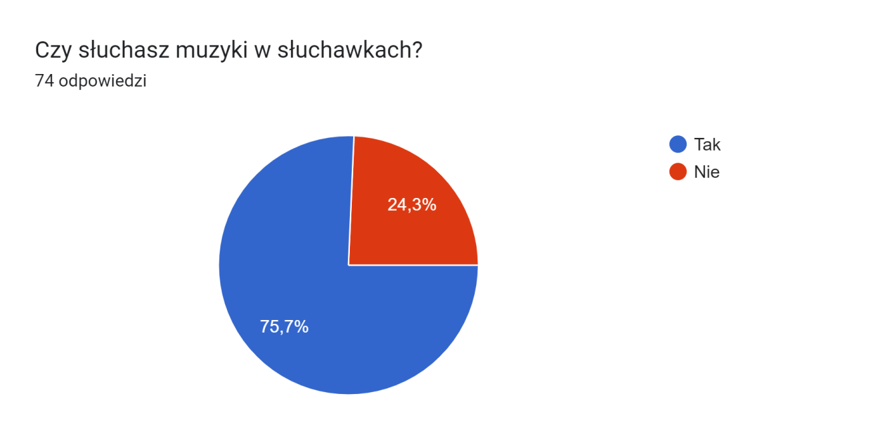
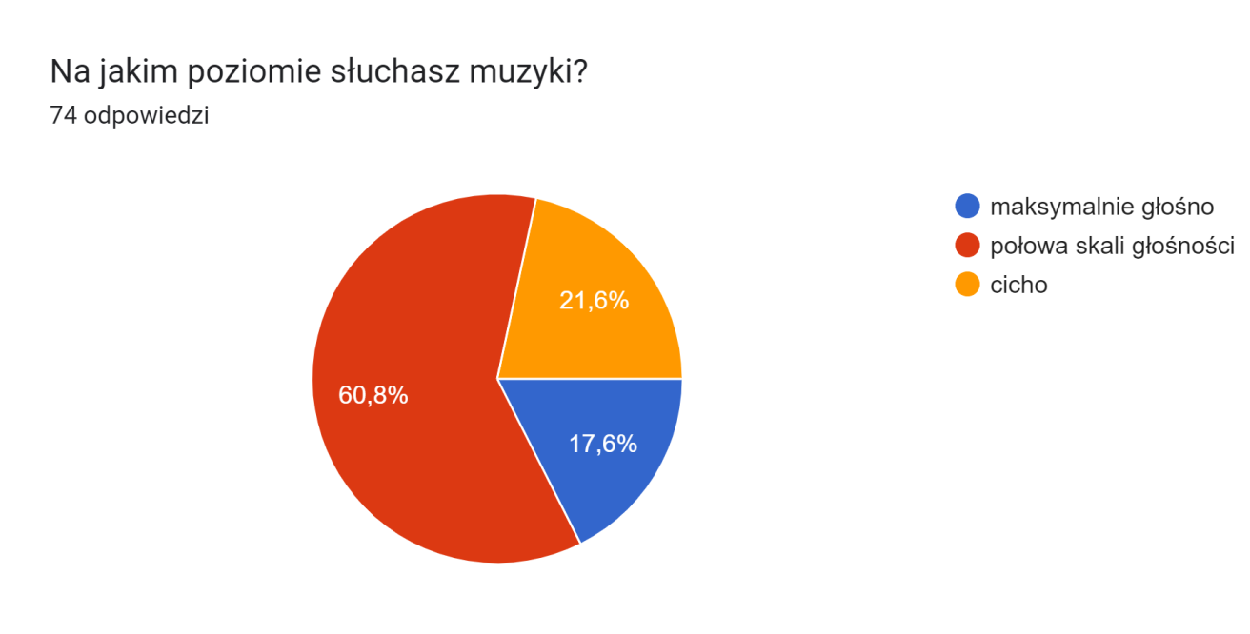
Po przeprowadzeniu ankiety w klasach 4-8 mojej szkoły, w której wzięło udział 74 osoby
Okazało się, że 75,7% uczniów tych klas słucha muzyki w słuchawkach.
Z tego ponad 17% osób słucha jej na maksymalnej głośności.
WHO wylicza, że co druga osoba słucha zbyt głośnej muzyki przez słuchawki. Skutkiem tego jest coraz częściej występująca utrata słuchu wśród ludzi młodych. Do uszkodzenia słuchu może dojść już po 4 minutach słuchania głośnej muzyki, gdy dźwięk ustawiony jest na maksymalną głośność. Podczas koncertów muzycznych, kiedy narażeni jesteśmy na 115 dB, do uszkodzenia komórek słuchowych dochodzi już po 30 sekundach.

Slide 6
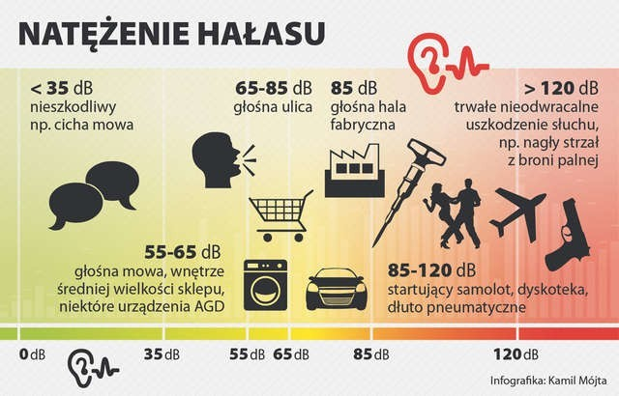
Dobrze jest znać natężenie hałasu.
Etienne Krug, dyrektor departamentu chorób niezakaźnych oraz zapobiegania przemocy
i urazom WHO podkreśla w raporcie, że ryzyko utraty słuchu gwałtownie zwiększa się
w zależności od natężenia dźwięków. Przykładowo, nasz aparat słuchowy bez poważniejszych konsekwencji wytrzymuje dźwięki o natężeniu 85 dB przez
8 godzin, ale narażenie na 100 dB nie powinno trwać dłużej niż 15 minut.
Przebywanie na głośnym koncercie, czy
w hałaśliwym barze jedynie od czasu do czasu nie stwarza poważnego zagrożenia. Jednak kiedy codziennie słuchamy głośnej muzyki przez słuchawki i jesteśmy narażeni na hałas środowiskowy, prędzej czy później nasz słuch zostanie nieodwracalnie uszkodzony.

Slide 7
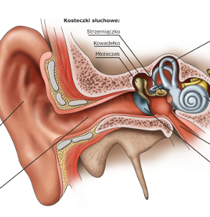
Uszkodzenia uszu
Za głośna muzyka poza utratą słuchu może doprowadzić również do powstania szumów usznych (tinnitus auris) – drażniących dźwięków słyszalnych nawet w ciszy. Są one doświadczane przez co 3 osobę, na ogół szybko mijają. U 5 proc. ludzi mają one jednak trwały charakter i jeśli nie są leczone, mogą doprowadzić do uszkodzenia, a nawet utraty słuchu. Na szumy uszne coraz częściej narzekają ludzie młodzi, narażeni na głośną muzykę i ciągły hałas.

Slide 8
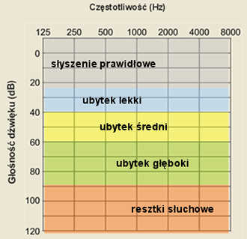
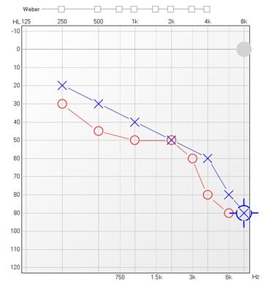
Audiogram badanie słuchu
Normy
Zdrowe ucho
Głuchota

Slide 9
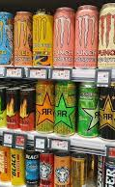
Energetyki

Slide 10
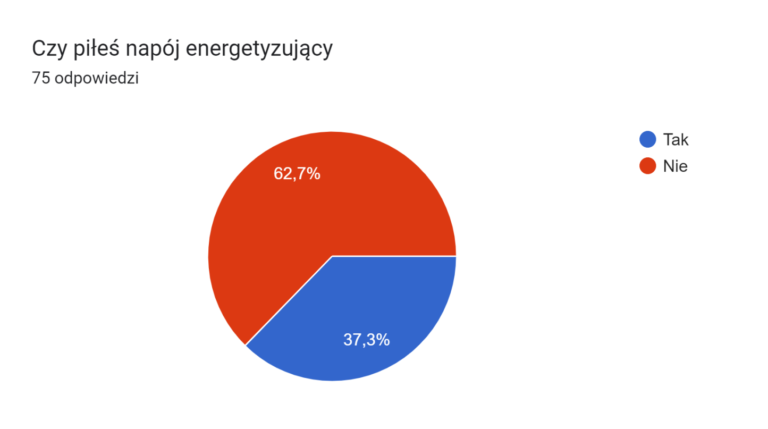
Obecnie duża ilość młodzieży, niekiedy nawet dzieci, pije napoje energetyczne, tzw. energetyki. Napoje energetyczne to napoje bezalkoholowe, najczęściej gazowane, o właściwościach pobudzających. Zawierają dużą dawkę kofeiny, guarany czy tauryny. Picie ich nie pozostaje jednak obojętne dla zdrowia.
Po przeprowadzeniu ankiety w klasach 4-8 mojej szkoły, okazało się, że 37,3% osób miało okazję pić energetyka.

Slide 11
Skład energetyków.
W określeniu czy dany produkt jest dla nas dobry pomaga nam skład. Jeżeli chodzi o energetyki, jak sama nazwa sugeruje, w takich napojach muszą znajdować się substancje dodające nam energii. Przede wszystkim w napojach energetycznych znajdziemy kofeinę. Zazwyczaj w 100ml napoju energetyzującego znajdziemy od około 30 do 50mg kofeiny. Przyjmując zatem, że standardowa puszka ma 250 ml, to po wypiciu takiej porcji przyjmiemy do naszego organizmu od około 80 do 120 mg kofeiny. Jeśli wypijemy takich napojów więcej, możemy nawet doprowadzić do zatrucia naszego organizmu kofeiną – nasze serce zacznie pracować bardzo szybko (dojdzie do tachykardii), podniesie się ciśnienie krwi, obecne mogą być drżenia kończyn, zawroty głowy oraz uczucie ogólnego nadmiernego pobudzenia. Oprócz tego w energetykach często obecna jest guarana. Guarana jest rośliną, która zawiera dużą ilość kofeiny. Jej działanie jest takie samo bądź nawet silniejsze od kofeiny. Guarana zatem pobudza do działania, poprawia zdolność koncentracji i zapamiętywania, niweluje uczucie senności. Poza tym w energetykach zawarta jest też zazwyczaj tauryna, będąca endogennym aminokwasem. Tauryna jest neuroprzekaźnikiem w układzie nerwowym, dlatego też mechanizm jej działania polega na poprawieniu koncentracji i procesów poznawczych, poza tym substancja ta dodatkowo również wpływa na pracę naszych mięśni.

Slide 12

Co się dzieje z sercem po wypiciu energetyków

Slide 13
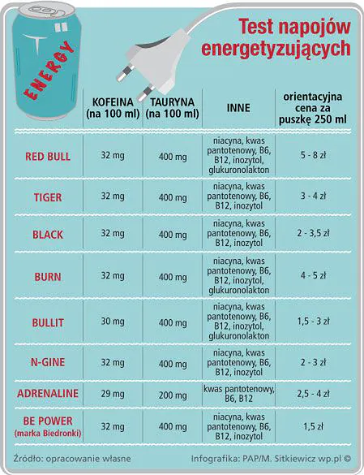
Wymienione składniki należą do głównych substancji, które zawiera energetyk. Dodatkowo w napojach energetyzujących można też czasami znaleźć żeń-szeń, który również ma nas pobudzić oraz witaminy z grupy B.
Każdy napój energetyczny może mieć inny skład, jednak składniki wymienione w slajdzie powyżej należą do tych najczęściej występujących

Slide 14
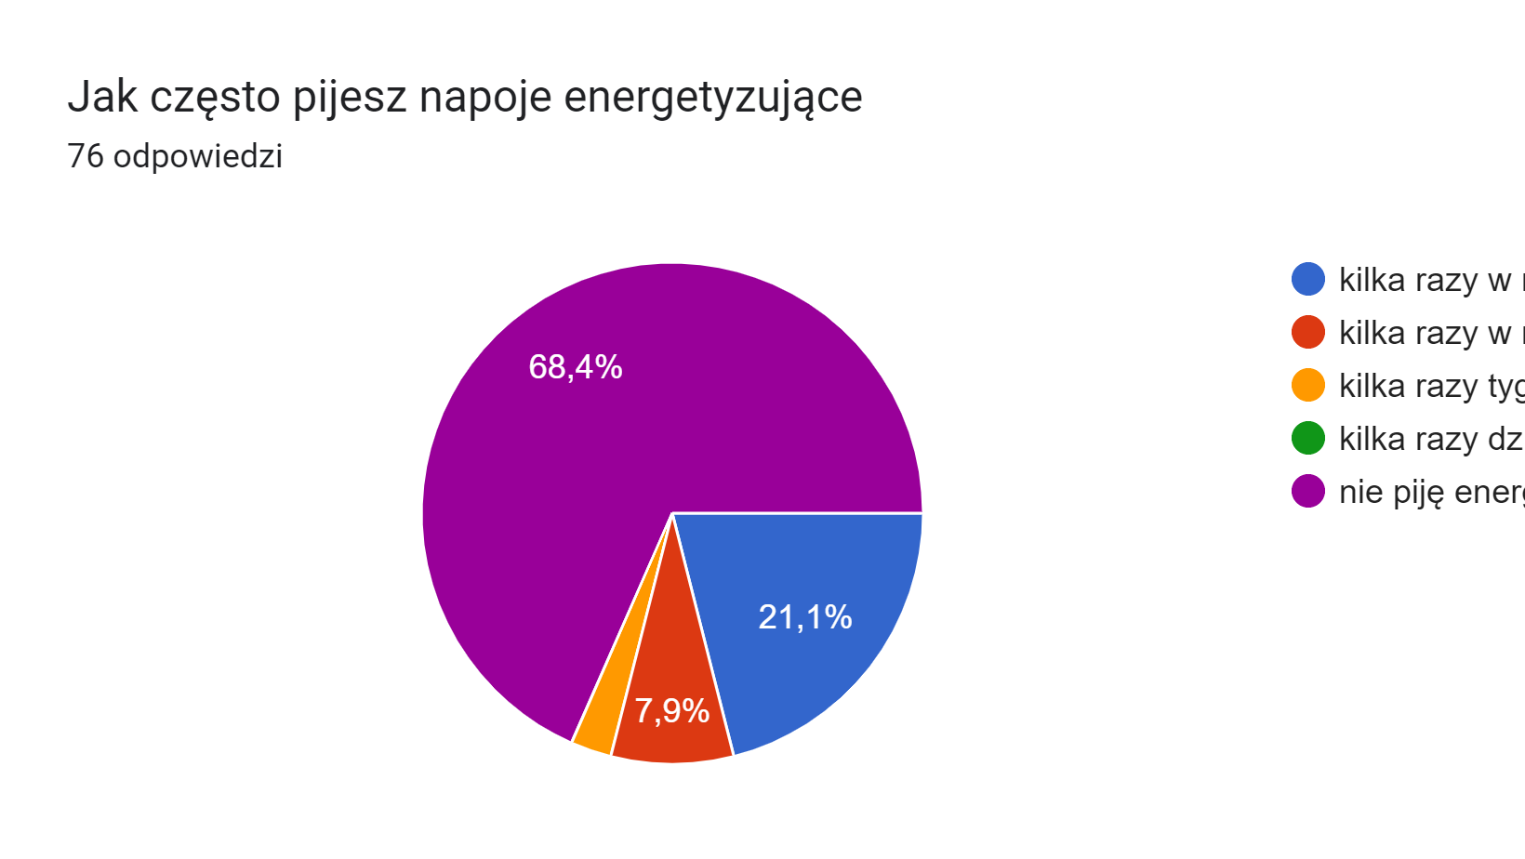

Slide 15
Po przeanalizowaniu składu widać dobrze, że napoje energetyzujące trzeba pić z umiarem. Nie powinno się wypijać więcej niż 1-2 puszek dziennie, ponieważ większa ilość spowoduje nadpobudzenie organizmu przez co nie będziemy mogli się skupić
Na szczęście większość ankietowanych powiedziała , że wcale nie pije energetyków.

Slide 16
Skutki picia energetyków
Poza tym trzeba zdawać sobie sprawę również z tego, że napoje energetyczne są tzw. bombą pustych kalorii – ich wartość kaloryczna jest ogromna i spożywając je w dużej ilość można bardzo szybko „dorobić się” nawet znacznej nadwagi.
Trzeba zdawać sobie też sprawę z tego, że napoje energetyzujące, co prawda dają nam tak bardzo momentami pożądany zastrzyk energii, jednak jest on krótkotrwały, a po okresie pobudzenia może bardzo szybko znowu nastąpić spadek energii i zmęczenie większe niż przed wypiciem napoju.

Slide 17
Ponadto:
Przyjmowanie dużej dawki kalorii w postaci węglowodanów prostych może być czynnikiem rozwoju insulinooporności, która z kolei może doprowadzić do otyłości i cukrzycy.
badania amerykańskie pokazały, że aż 73% młodzież (12-18lat) spożywa co najmniej 100mg kofeiny codziennie. U tych dzieci odnotowano spadek aktywności na zajęciach, co przełożyło się na negatywne wyniki w nauce oraz zaburzenia nastroju. Reasumując napój energetyzujący, który z założenia miał dać siłę do nauki przyniósł zupełnie odwrotny efekt.
po przypływie energii może pojawić się nagłe osłabienie, senność, znużenie i apatia.
Napoje energetyzujące to „bogactwo” wszelkich sztucznych dodatków, począwszy od błękitu brylanowego, a skończywszy na benzoesanie sodu.

Slide 18
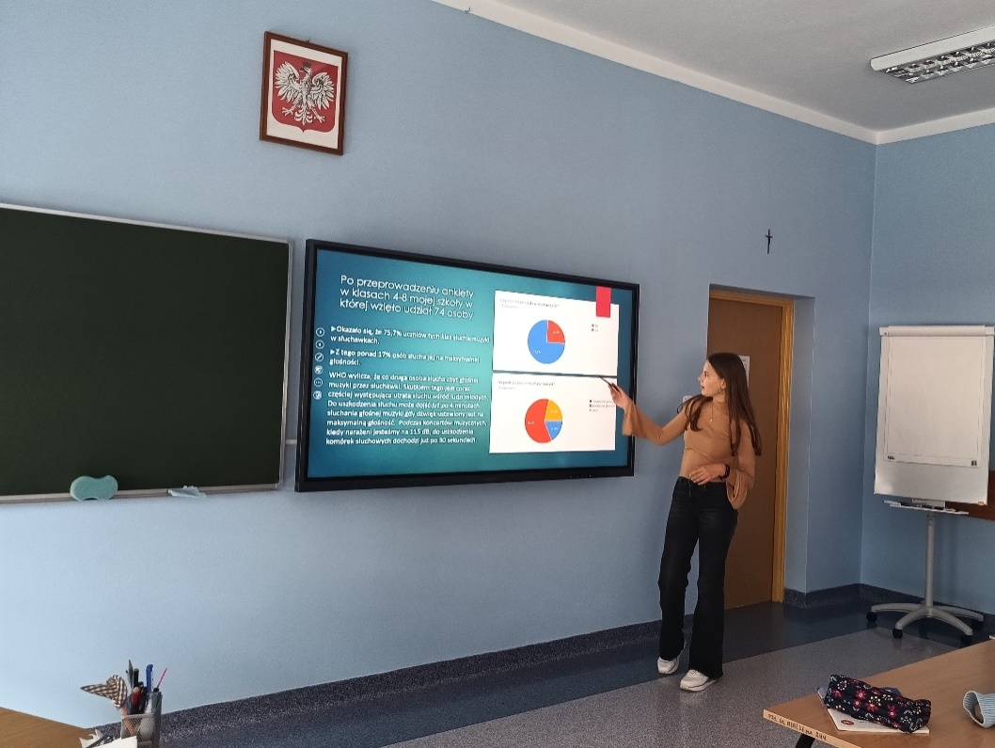
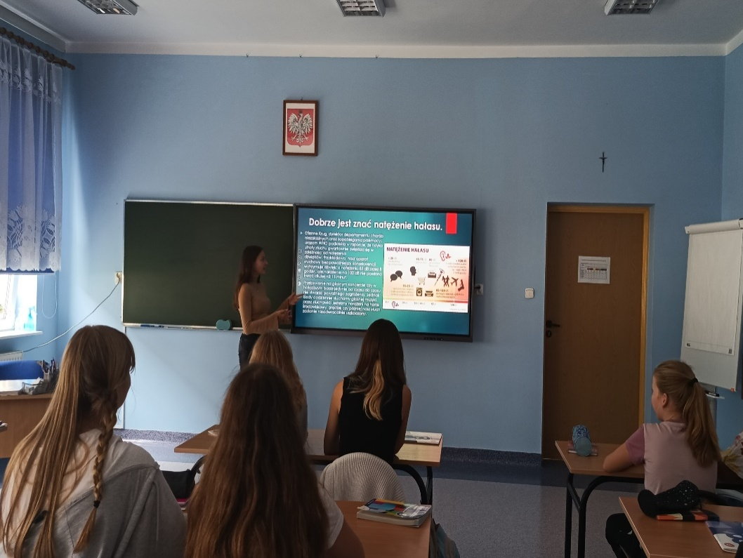
PREZENTACJA PROJEKTU NA LEKCJACH WYCHOWAWCZYCH

Slide 19
Nie tylko uczniowie mojej szkoły zyskali informacje na temat zagrożeń dotyczących słuchania głośnej muzyki i picia energetyków.
Moja prezentacja zostanie umieszczona na stronie szkoły i zaprezentuję ją na spotkaniu z rodzicami.
Rodzice muszą zrozumieć, że to od nich zależy zdrowie dzieci.
Regulacja czasu słuchania muzyki oraz kontrola, tego co dzieci spożywają, to konieczność, jeżeli rodzic chce, aby ich pociecha rozwijała się prawidłowo i nie miała problemów zdrowotnych,
jak i psychicznych.

Slide 20
Mam nadzieję, że ustawa, która wejdzie z dniem 1 stycznia 2024 roku ograniczy dostęp dzieci i młodzieży do energetyków.
Ustawa ta nakłada na producentów lub importerów napoju z dodatkiem kofeiny lub tauryny obowiązek oznaczenia opakowania jednostkowego wyrobu widoczną, czytelną oraz umieszczoną w sposób nieusuwalny i trwały informacją o treści „Napój energetyzujący” lub „Napój energetyczny”.
W ustawie zaproponowano także przepisy karne, które określają, że podmiot sprzedający napoje z dodatkiem kofeiny lub tauryny osobom poniżej 18. roku życia, na terenie szkół, jednostek systemu oświaty oraz w automatach będzie podlegał karze grzywny do 2000 zł.

Slide 21
Dziękuję za uwagę
Laura Jurek

